Slide 1
TUẦN 7
Bài viết 1: Luyện tập tả cây cối
(1 tiết)

Slide 2


Quan sát

Slide 3
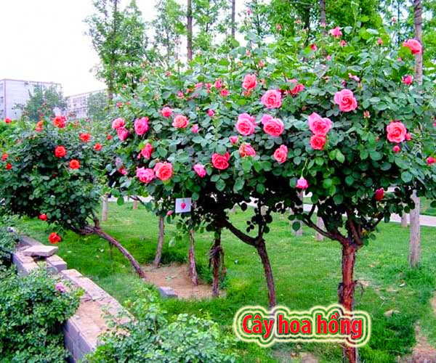
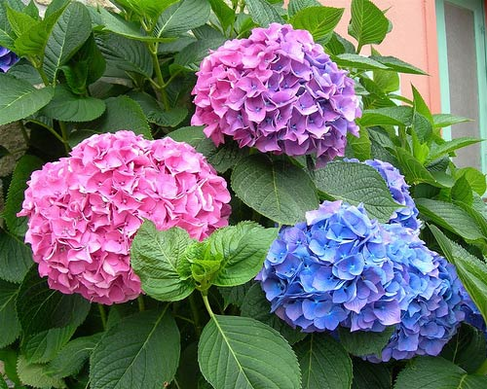
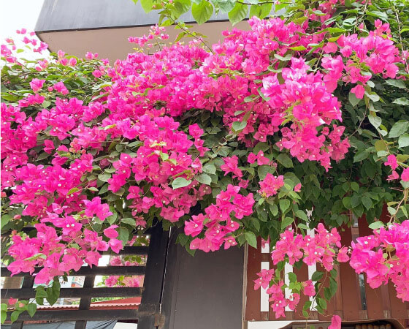
CÂY HOA

Slide 4

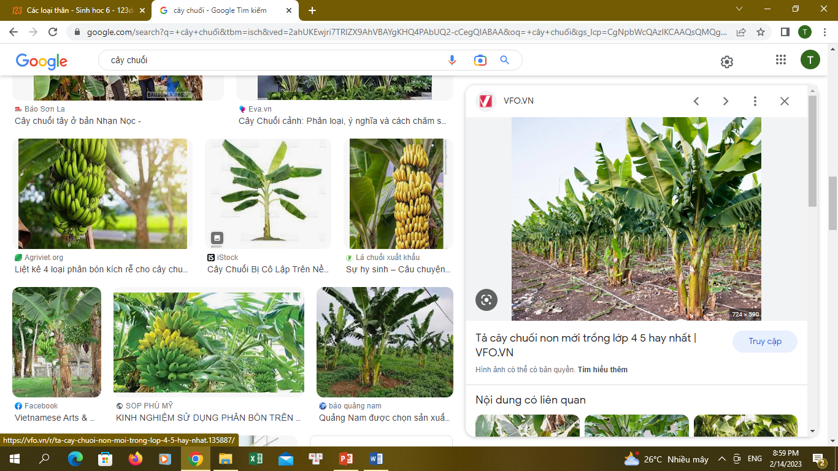
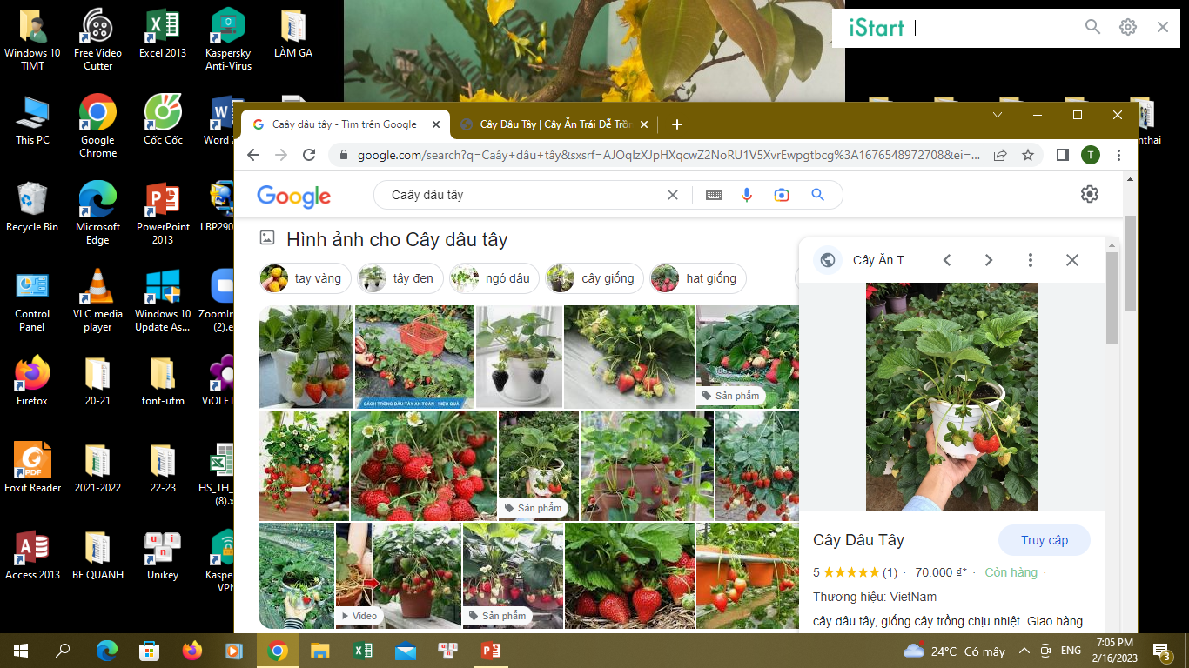
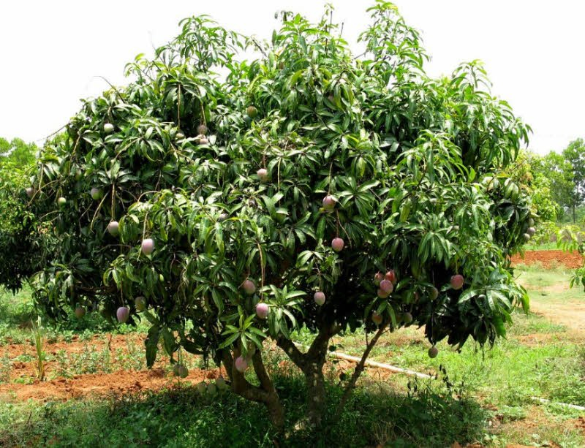
CÂY ĂN QUẢ

Slide 5
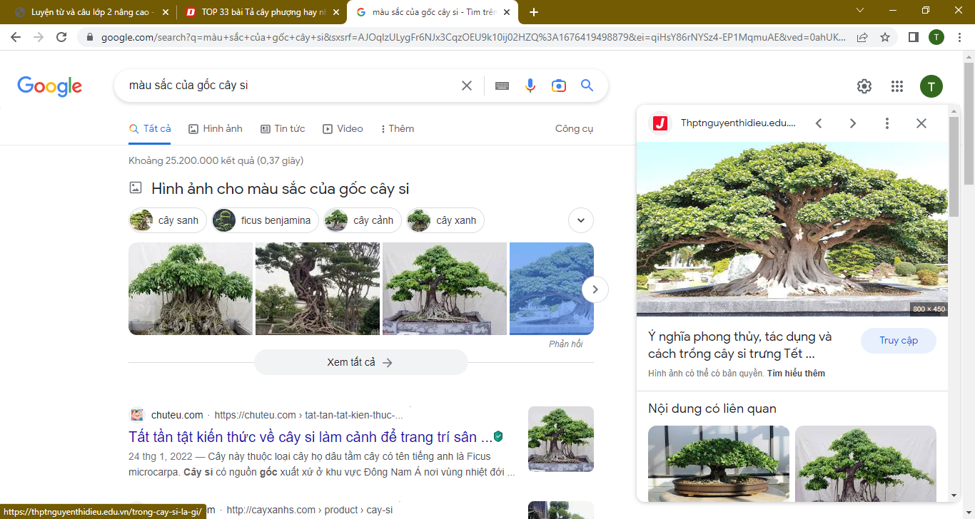
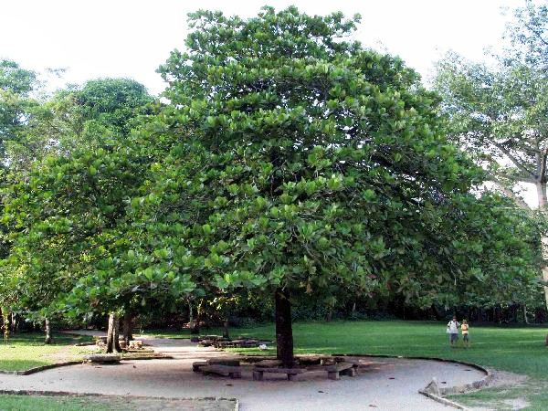
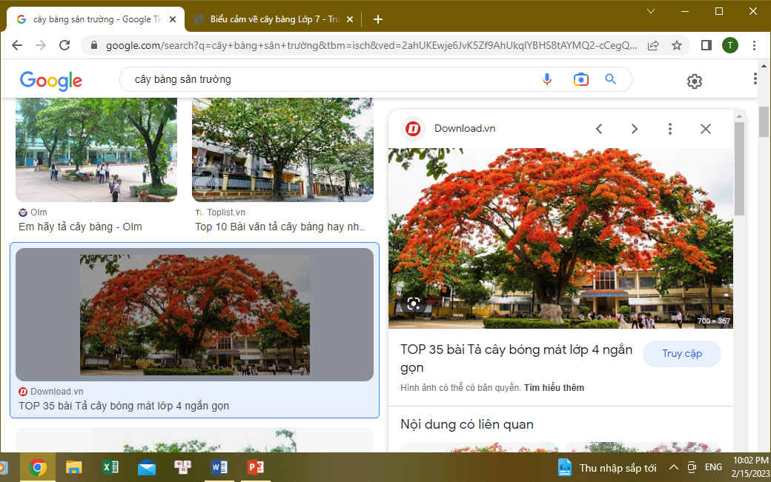
CÂY BÓNG MÁT

Slide 6
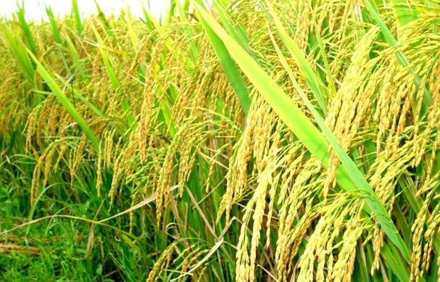
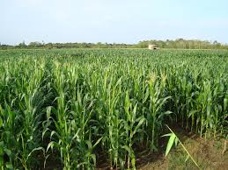
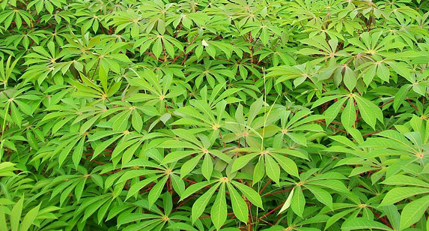
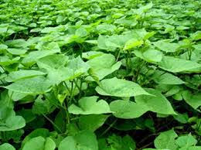
CÂY LƯƠNG THỰC

Slide 7
Tìm ý

Slide 8
THẢO LUẬN NHÓM 4
Hãy viết những từ ngữ dùng để miêu tả những loài cây mà em vừa quan sát được.
DÁN BẢNG PHỤ – TRÌNH BÀY

Slide 9
Xanh biếc
Khẳng khiu
Nở bung
Nhẵn bóng
Đỏ ối
Bạc phếch
Xum xuê
Vàng úa
Thoang thoảng
Hình bầu dục
 | THÂN CÂY | CÀNH CÂY | LÁ CÂY | HOA
HÌNH DÁNG
MÀU SẮC
Khẳng khiu
Xum xuê
Hình bầu dục
Nở bung
Nhẵn bóng
Khẳng khiu
Xanh biếc
Đỏ ối
Bạc phếch
Vàng úa
Xanh biếc
Thoang thoảng

Slide 10
Xanh biếc
Khẳng khiu
Nở bung
Nhẵn bóng
Đỏ ối
Bạc phếch
Xum xuê
Vàng úa
Thoang thoảng
Hình bầu dục
Hình dáng
Hoa
Màu sắc
CÂY HOA
Hương thơm
Thân, cành cây
Hình dáng
Màu sắc
Hình dáng
Lá cây
Màu sắc

Slide 11
Lập dàn ý

Slide 12
3. Lập dàn ý dựa theo cấu tạo bài văn tả cây cối đã học ở Bài 3.
Mở bài
Trong bồn hoa lớp em trồng rất nhiều loài hoa, nhưng loài hoa kiều diễm nhất là hoa hồng.
Thân bài
Thân cây: cao khoảng 50 xăng ti mét, màu xanh, khẳng khiu, nhiều gai nhọn hình tam giác.
Lá cây: hình bầu dục, màu xanh đậm, viền lá có những gai nhỏ, các lá xếp đối xứng.
Hoa: nhiều màu như đỏ tươi, trắng bạch, hồng nhung, các cánh hoa mềm mại, xếp chồng vào nhau. Hương thơm thoang thoảng
Kết bài
Hoa hồng như hoàng hậu xinh đẹp của vườn hoa.

Slide 13

VẬN DỤNG, TRẢI NGHIỆM

Slide 14
Em học tập được điều gì qua bài học hôm nay?
HS: Em biết cách tìm ý cho bài văn tả cây qua sơ đồ tư duy
Xem và chuẩn bị bài: Nói và nghe: Kể chuyện Cô bé ham đọc sách

Slide 15

T¹m biÖt c¸c em

